Slide 1

Challenge numérique Sandrine Leclère
CSE du 19 Février 2025
France 3

Slide 2
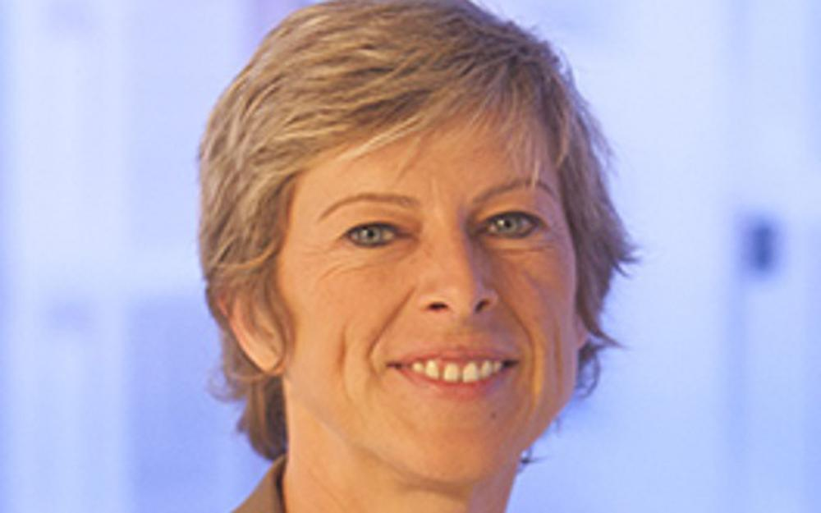
Maîtrise, innovation et créativité
Le "Challenge Sandrine Leclère" représente une belle opportunité pour valoriser les alternants numériques de France 3. L'inclusion d'une perspective externe et l'accent mis sur l'innovation et la créativité permettront de détecter les talents de demain
Sandrine Leclère était journaliste à France 3. Rédactrice bi-qualifiée, présentatrice puis rédactrice en chef à Limoges et Bordeaux, elle était passionnée par son métier et savait communiquer son enthousiasme. Sa formation de Webmaster dans une première vie professionnelle lui a donné le goût du défi et de l’innovation. Elle est décédée à l’âge de 49 ans en 2022. Transmettons son héritage et sa vision aux jeunes générations à travers ce challenge numérique

Slide 3
Création du premier prix numérique des régions, dédié aux alternants
Objectifs du challenge
Récompenser l'excellence: Le challenge vise à valoriser le travail des alternants et à identifier ceux qui démontrent le plus de potentiel.
Débouchés professionnels: Les deux lauréats (un en édition numérique et un en journalisme numérique) gagneront 6 mois de CDD dans le réseau France 3.
Mobilité: Les CDD incluront 3 mois sur un site et 3 mois sur un autre site, favorisant l'expérience dans différents environnements.
Modalités d’évaluation
Contrôle Continu: L'évaluation prendra en compte le travail effectué pendant les 12 ou 24 mois d'alternance.
Épreuve Concours: Un exercice spécifique sera organisé pour compléter l'évaluation continue.
Importance du continu: On envisage un rapport de 70/30 en faveur du contrôle continu par rapport à l'exercice.
Avis des tuteurs: L'avis des tuteurs est également pris en compte dans la partie contrôle continu.
Avis du jury : Un jury spécifique évalue les épreuves imposées et encadrées du Challenge Sandrine Leclere.

Slide 4
Exercices en conditions réelles
Exercice commun et réalisé en une journée, dans un lieu unique pour assurer l'équité et le contrôle
Nature des épreuves du challenge Sandrine Leclère
Modalités
Les alternants se portent candidats pour participer au challenge
Les épreuves se dérouleront première semaine de juillet dans les locaux de l’UFTV
Le jury de l’épreuve est composé de membres de la direction du numérique ainsi que d’un spécialiste nouvelles écritures et numérique extérieur (à déterminer)
Les tuteurs sont associés à l’évaluation pour la partie contrôle continu
Les CDD remportés par les lauréats seront réalisés à l’issu de l’alternance (à partir d’octobre)
Choix des régions d’accueil pour les CDD ( à déterminer, travail en cours)
Pour les journalistes numériques
Nous proposons 1 ou 2 thématiques d’actualité au choix
L’alternant journaliste devra écrire un article en définissant un angle singulier. Il se nourrira des ressources à disposition ( réseaux sociaux, ressources internet, reportages JTs, interviews à réaliser…). L’article devra être enrichi par un module de type décryptage. Cet article sera jugé sur son originalité, sa qualité informative et narrative , son enrichissement et sa compatibilité SEO.
Pour les chargés d’édition numérique
Nous fournissons 1 ou 2 articles pré-rédigés par un journaliste et une vidéo reportage JT associée
L’alternant CEN devra mettre en forme cet article en l’enrichissant avec de la Data, devra travailler l’optimisation SEO (titre et photo illustration). Il devra également retravailler le reportage jt pour en faire un module adapté aux réseaux sociaux. Et pour finir, il fournira un cahier des charges détaillé sur le plan de publication de cet article et du module sur le site et les réseaux sociaux.

